Slide 1
Получение с использованием радиационного мутагенеза на быстрых нейтронах исходных форм для синтетической селекции культур риса
Второй этап конкурса на соискание молодёжных премий ОИЯИ 2023
А.И. Кругляк¹, Ю.В. Алексеенок¹, К.Б Бакирулы², А.С. Дорошкевич¹
¹Объединенный институт ядерных исследований, Лаборатория нейтронной физики им. И.М. Франка, Дубна, Россия
²Казахский НИИ рисоводства им. Жахаева, Кызылорда, Казахстан
Декабрь, 2023

Slide 2
Биография
Специализация: радиационная биофизика
(2012 г. ГБОУ ВПО МУПОЧ «Дубна»)
Квалификация: инженер-физик
В группе ЭГ-5 ЛНФ ОИЯИ с августа 2021 года
Направление работы в ЭГ-5 :
Радиационный мутагенез, индуцированный
быстрыми нейтронами
2. Ионно-лучевая спектроскопия (RBS, PIXE)

Slide 3
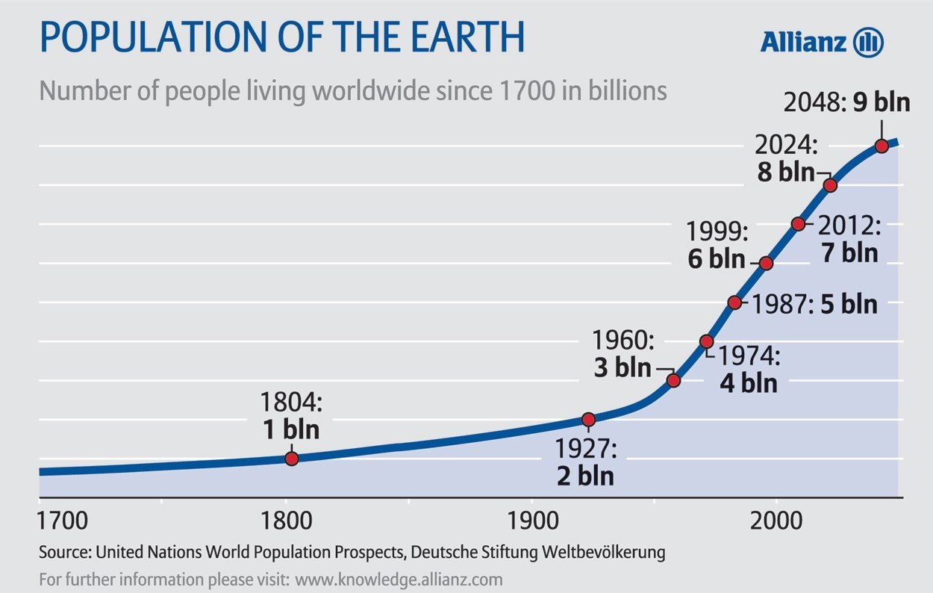
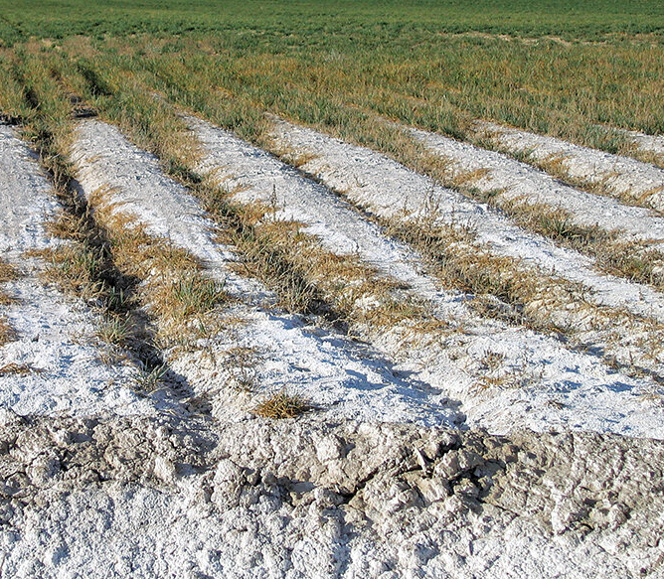
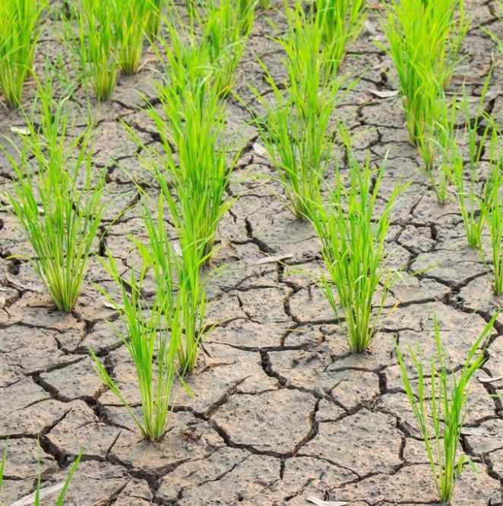
Purpose research
Wing R.A. et. al. The rice genome revolution: from an ancient grain to Green Super Rice // Nat Rev Genet. 2018.

Slide 4
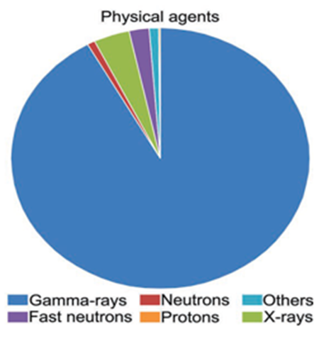
Fast neutrons as a type of radiation mutagenesis
higher energy compared to γ rays, especially in biological materials (H- high interaction cross-section with n)
neutron capture and elastic scattering with C, H, O, N nuclei
generation of direct and indirect ionizing radiations
Physical mutagens applied in rice
mutagenesis according to FAO/IAEA-MVD
Increase the frequency of chlorophyll mutations
Changes in amylose content not alter the amylopectin structure
Changes in the FRO1 gene tolerance to iron toxicity
Deletions, inversions, translocations, tandem duplications
NPR1 homologue immune responses against bacterial infection by Xanthomonas oryzae
Kadam, S.T., Vishwakarma, G., Kashyap, Y. et al. Thermal neutron as a potential mutagen for induced plant mutation breeding: radiosensitivity response on wheat and rice. Genet Resour Crop Evol 70, 789–798 (2023). https://doi.org/10.1007/s10722-022-01461-z

Slide 5
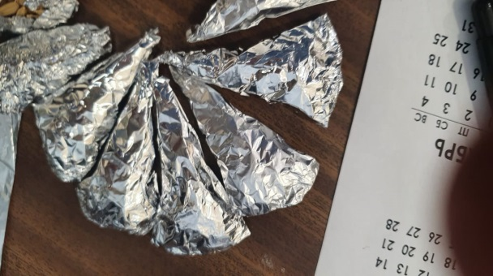
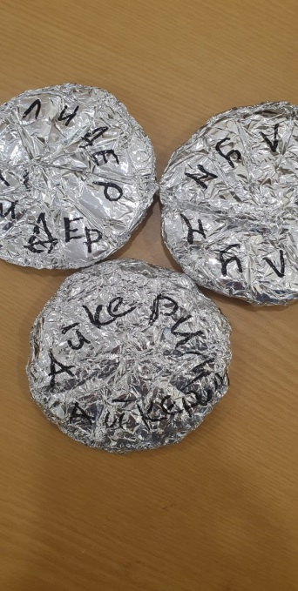
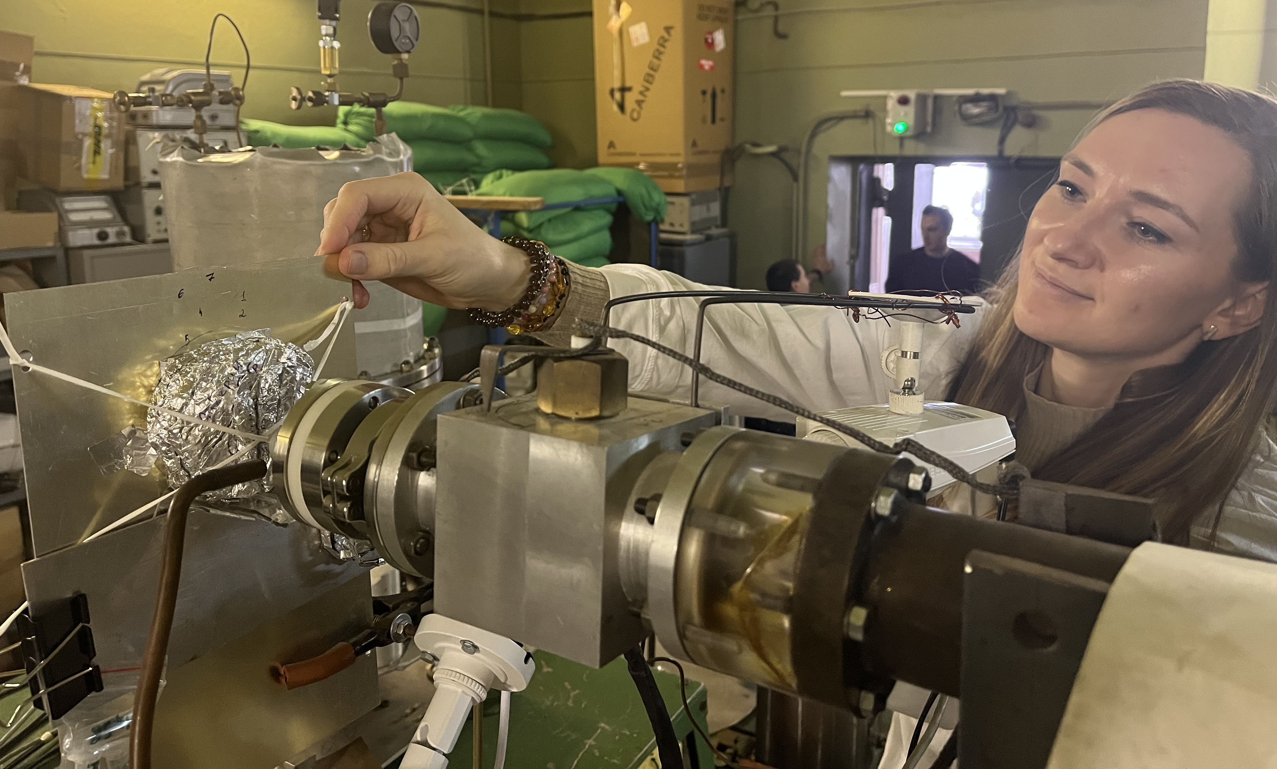
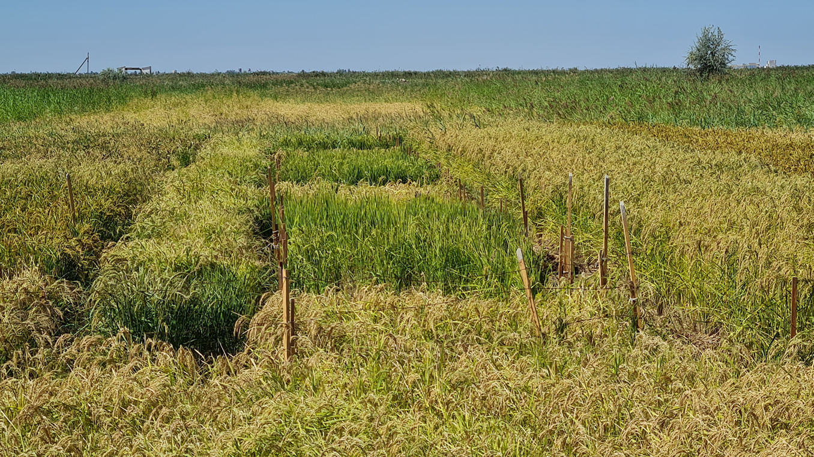
Fast neutron irradiation
$D(d,n){}_{}^{3}{He}$
$E_{n}$ = 4.1 MeV
I$\sim 1,7−2μA$
$E_{D}$ = 2.5 MeV
neutron monitor of the PIXE-4 type
204 hours
35 - 40 million particles /hour
Experimental site LLP "Kazakh Research Institute of Rice named after. I. Zhakhaev” in the Republic of Kazakhstan.
The study performs in the scope of the Ministry of Agriculture of the Republic of Kazakhstan project number BR10765056

Slide 6
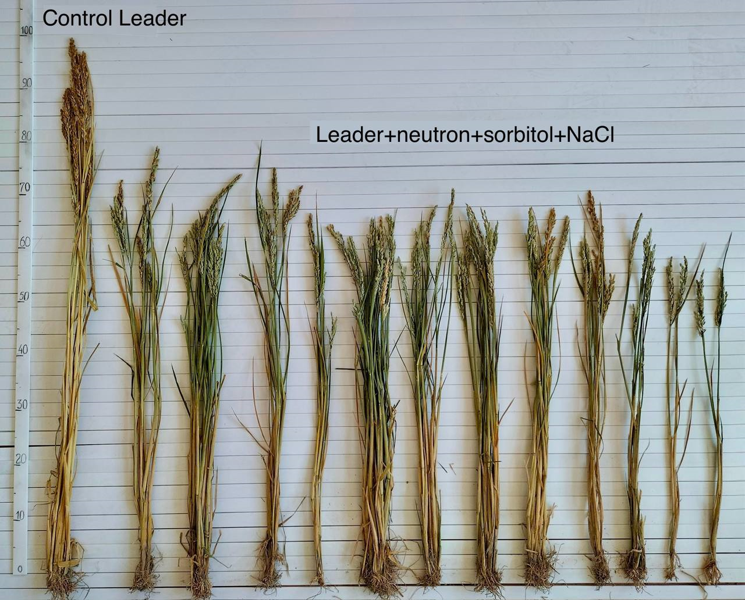
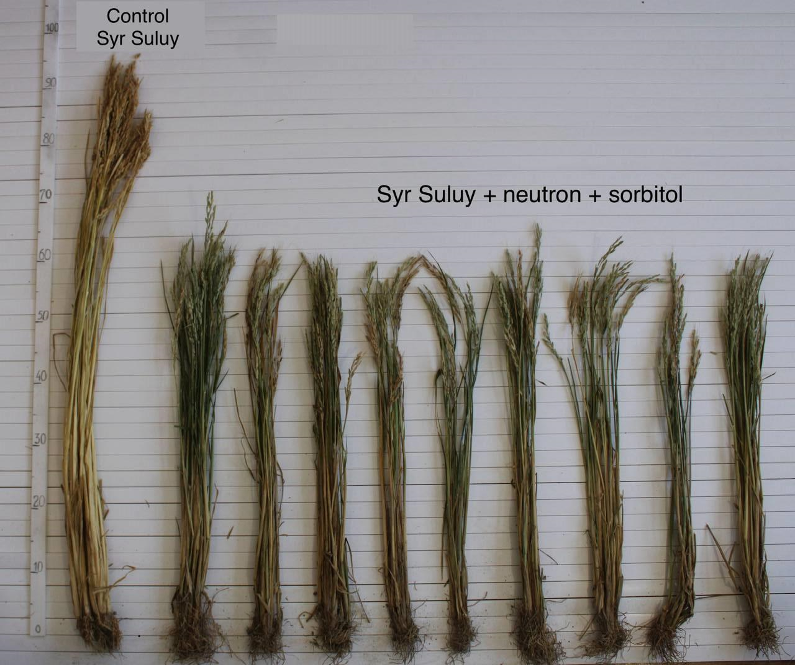
Results of fast neutron irradiation
received mutant forms resistant to salinity (NaCl) and drought factors (sorbitol). The largest number of mutant forms was obtained from variety Syr Suluy, followed by Leader and Aikerim varieties
M1 plants differ significantly from the original forms in morphological features : plant height, length, stunting and dwarfism (40-80 cm), and high empty-grain of panicles (up to 100%)
Photo of the control plants (on the left) and M1 plants distinguished by resistance to salinity and/or drought.

Slide 7
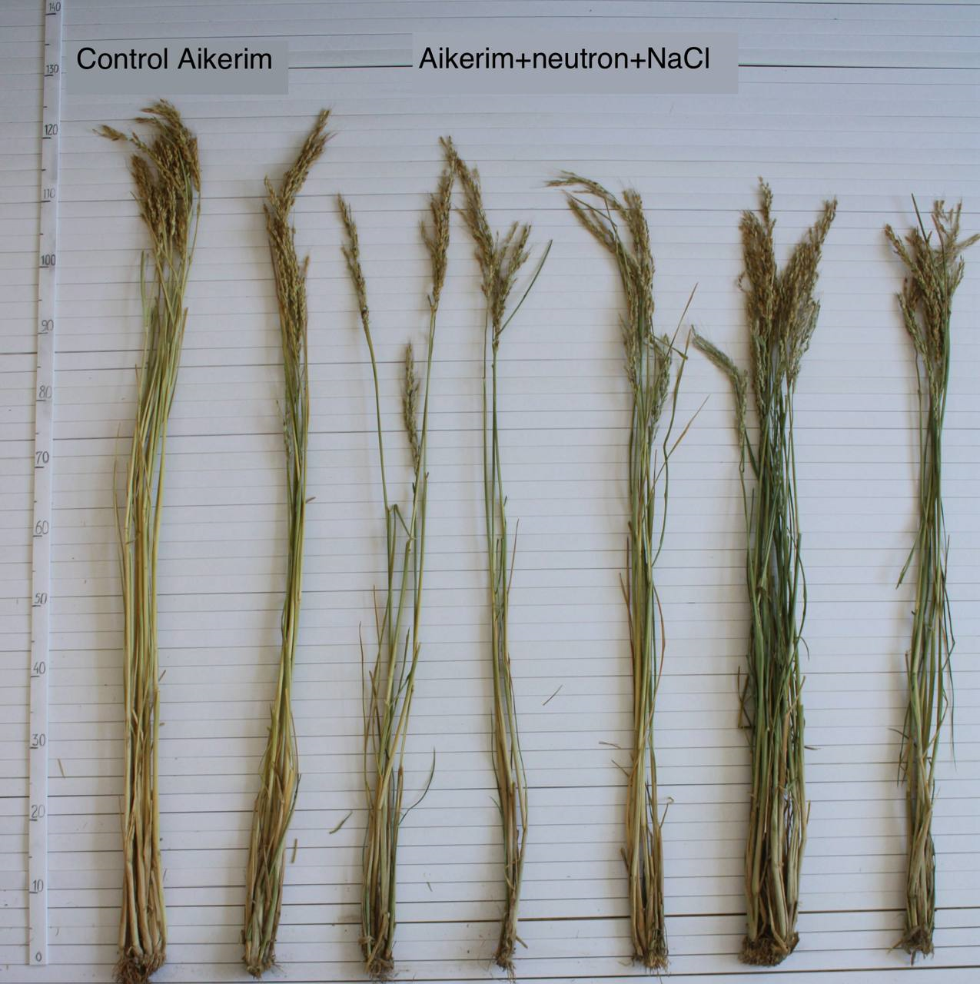
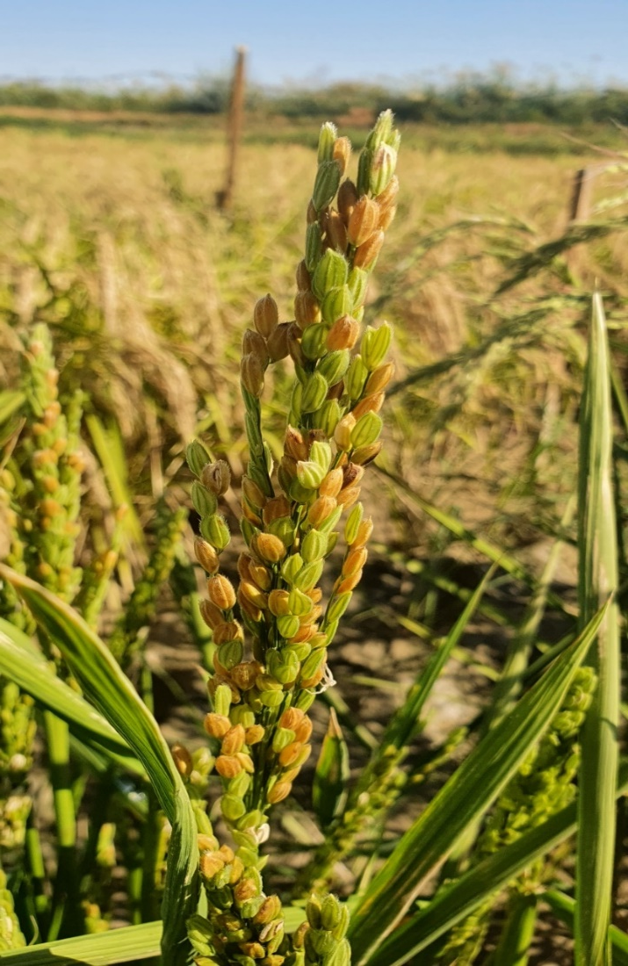
Results of fast neutron irradiation
Photo of the control plants (on the left) and M1 plants distinguished by resistance to salinity and/or drought.
The main panicles of the altered Aikerim plants appeared to be 0.4-6.4 cm longer than the original form (19.6 cm). The shapes of the Leader and Syr Suluy varieties were respectively, shorter than the initials.

Slide 8
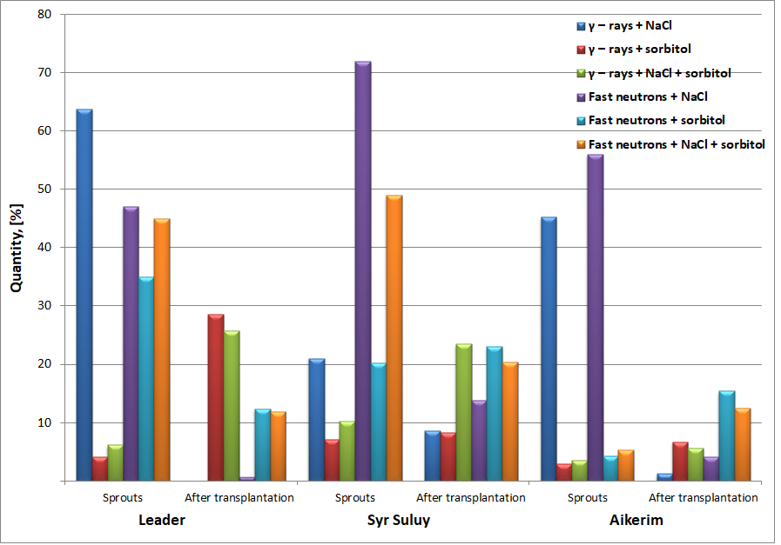
Results of fast neutron irradiation
Figure 1. Laboratory germination and survival of seeds treated with γ-rays, fast neutrons and salinity (NaCl) and drought factors (sorbitol)

Slide 9
Статистическая обработка полученных данных
Grain weight per one plant from control and M1 plants of three rice varieties,
where FN – irradiation with fast neutrons.

Slide 10
Results of fast neutron irradiation
It was discovered that the median lethal dose (LD50) for fast neutrons – 50 Gy
Received mutant forms (max Syr Suluy), resistant to the stressful conditions of the Kazakhstan region of the Aral Sea (salinity, sorbitol)
Mutant forms are going to be used as initial forms in synthetic selection
The Aikerim variety seems to be very promising for further breeding work
Bakiruly, K.; Zhalbyrov, A.; Kruglyak, A.; Aleksiayenak, Y.; Baimbetova, G.; Yershin, Z.; Gledenov, Y.; Doroshkevich, A.; Appazov, N. Creation of Salinity and Drought Resistant Mutant Rice Forms by Ionizing Radiation (Gamma and Neutron Radiation). Preprints 2023, 2023040590. https://doi.org/10.20944/preprints202304.0590.v1
Acknowledgments: The authors wish to acknowledge Belarus-JINR Program № 308 items №21,22; RO-JINR Program No. 366/2021 item 84, Vietnam-the International Center of Physics at the Institute of Physics Grant ICP.2022.04.

Slide 11
List of Publication
Total 2022-2023: preprint article : 1 the others: 15
2023
Bakiruly, K.; Zhalbyrov, A.; Kruglyak, A.; Aleksiayenak, Y.; Baimbetova, G.; Yershin, Z.; Gledenov, Y.; Doroshkevich, A.; Appazov, N. Creation of Salinity and Drought Resistant Mutant Rice Forms by Ionizing Radiation (Gamma and Neutron Radiation). Preprints 2023, 2023040590. https://doi.org/10.20944/preprints202304.0590.v1
Кругляк А.И., Алексеёнок Ю.В., Аппазов Н.О., Бакирулы К.Б., Дорошкевич А.С. Получение с использованием радиационного мутагенеза на быстрых нейтронах исходных форм для синтетической селекции культур риса. // XVII Курчатовская междисциплинарная молодежная научная школа: Сборник аннотаций, Москва, 20-23 марта 2023 года / Национальный исследовательский центр «Курчатовский институт». – Москва: Курчатовский институт, 2023. – С. 262.
А.И. Кругляк, Т.Ю. Зеленяк, P.L. Tuan, А.С. Дорошкевич, В.К. Ксеневич, В.А. Доросинец, М.А. Самарина, Д.В. Адамчук. Применение метода резерфордовского обратного рассеяния в исследованиях элементного состава пленок оксида олова, легированных ферромагнитными металлами. // Тезисы докладов 52-й международной Тулиновской конференции по физике взаимодействия заряженных частиц с кристаллами, 30 мая - 1 июня 2023/ Московский государственный университет имени М.В. Ломоносова. Под ред. проф. Н.Г. Чеченина.
A.I. Kruglyak, Y.V. Aleksiayenak, K.B. Bakiruly, N.O. Appazov, A.S. Doroshkevich. Obtaining of initial forms for synthetic selection of drought-resistant rice crops using radiation mutagenesis on fast neutrons. Fundamental interactions and neutrons, nuclear structure, ultracold neutrons, related topics: Abstracts of the XXIX International Seminar on Interaction of Neutrons with Nuclei (Dubna, May 29 – June 2, 2023). — Dubna: JINR, 2023. — p.69.
В. К. Ксеневич, В. А. Доросинец, М. А. Самарина, Д. В. Адамчук, А. И. Кругляк, Т. Ю. Зеленяк, P.L. Tuan, А. С. Дорошкевич. Влияние совместного легирования Co, Ni и Fe на структурные и магнитные свойства пленок оксидов олова. Actual Problems of Solid State Physics: proc. book X Intern. Scient. Conf., Minsk, 22-26 May, 2023 / SSPA «Scientific-Practical Materials Research Centre of NAS of Belarus» — p.299.
Кругляк А.И., Алексеёнок Ю.В., Бакирулы К.Б., Жалбыров А.Е., Аппазов Н.О., Дорошкевич А.С. Селекция мутантных форм сортов риса, устойчивых к стрессовым факторам, посредством облучения быстрыми нейтронами // Генетические и радиационные технологии в сельском хозяйстве: сборник докладов II международной молодежной конференции, Обнинск, 19–20 октября 2023. Обнинск: НИЦ «Курчатовский институт» – ВНИИРАЭ, 2023. – 175-176 с. ISBN 978-5-903386-51-2

Slide 12
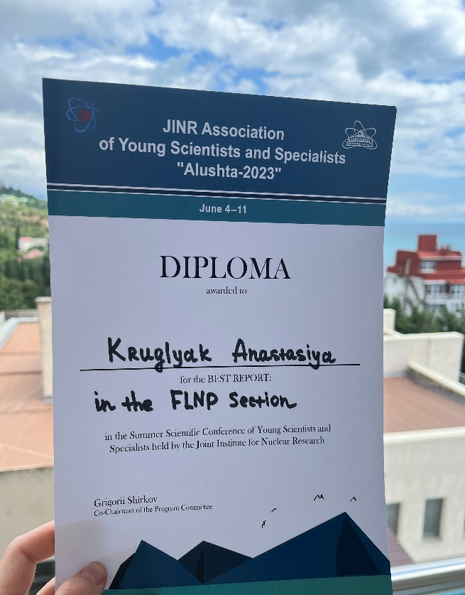
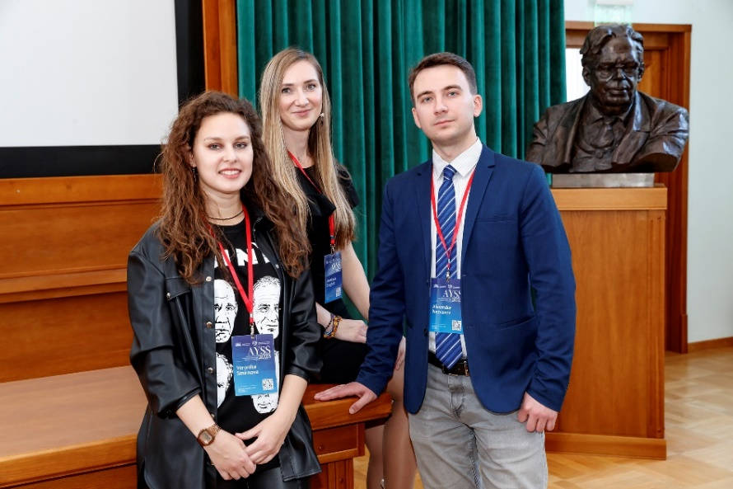
Participation in Conferences and Workshops 2023
XVII Курчатовская междисциплинарная молодежная научная школа, 20-23 марта 2023, г. Москва, Национальный исследовательский центр «Курчатовский институт». Кругляк А.И. (устный доклад), Алексеёнок Ю.В., Аппазов Н.О., Бакирулы К.Б., Дорошкевич А.С. Получение с использованием радиационного мутагенеза на быстрых нейтронах исходных форм для синтетической селекции культур риса.
XXIX International Seminar on Interaction of Neutrons with Nuclei, 29 мая – 2 июня 2023, г. Дубна, ОИЯИ. A.I. Kruglyak (oral report), Y.V. Aleksiayenak, K.B. Bakiruly, N.O. Appazov, A.S. Doroshkevich. Obtaining of initial forms for synthetic selection of drought-resistant rice crops using radiation mutagenesis on fast neutrons.
JINR Association of Young Scientists and Specialists Conference (AYSS) "Alushta-XII", 4-11 June, 2023. A.I. Kruglyak (oral report), Y.V. Aleksiayenak, K.B. Bakiruly, N.O. Appazov, A.S. Doroshkevich. Obtaining of initial forms for synthetic selection of drought-resistant rice crops using radiation mutagenesis on fast neutrons.
II Международная молодежная конференция «Генетические и радиационные технологии в сельском хозяйстве», Обнинск, 19–20 октября 2023. Кругляк А.И. (устный доклад), Алексеёнок Ю.В., Бакирулы К.Б., Жалбыров А.Е., Аппазов Н.О., Дорошкевич А.С. Селекция мутантных форм сортов риса, устойчивых к стрессовым факторам, посредством облучения быстрыми нейтронами.
XXVII Международная научная конференция молодых ученых и специалистов (AYSS-2023), член организационного комитета, ОИЯИ, Дубна, 30 октября-4 ноября 2023.

Slide 13
Планы:
Научно-экспериментальная работа:
Облучение семян тритикале, трититригия быстрыми нейтронами в дозе 25, 50 и 75 Гр. Анализ литературных данных, расчет оптимальных условий облучения с учетом особенностей воздействия быстрых нейтронов на биологический объект, определения LD50 для быстрых нейтронов (I квартал 2024 года).
Продолжение совместной работы с Казахским НИИ рисоводства им. Жахаева: анализ второго поколения мутантных образцов и обсуждение полученных в 2023 году результатов (I - II квартал 2024 года).
Облучение семян тритикале, трититригия быстрыми нейтронами в дозе LD50, экспериментальное поле ФГБНУ «ВНИИ Сельскохозяйственной Биотехнологии», г. Москва (I - II квартал 2024 года).
Цитогенетический и фенотипический анализ полученных растений (тритикале, трититригия) совместно с ВНИИСБ г. Москва (III- IV квартал 2024 года).
Статья по результатам работы в научном рецензируемом журнале, участие в конференциях (IV квартал 2024 года).

Slide 14
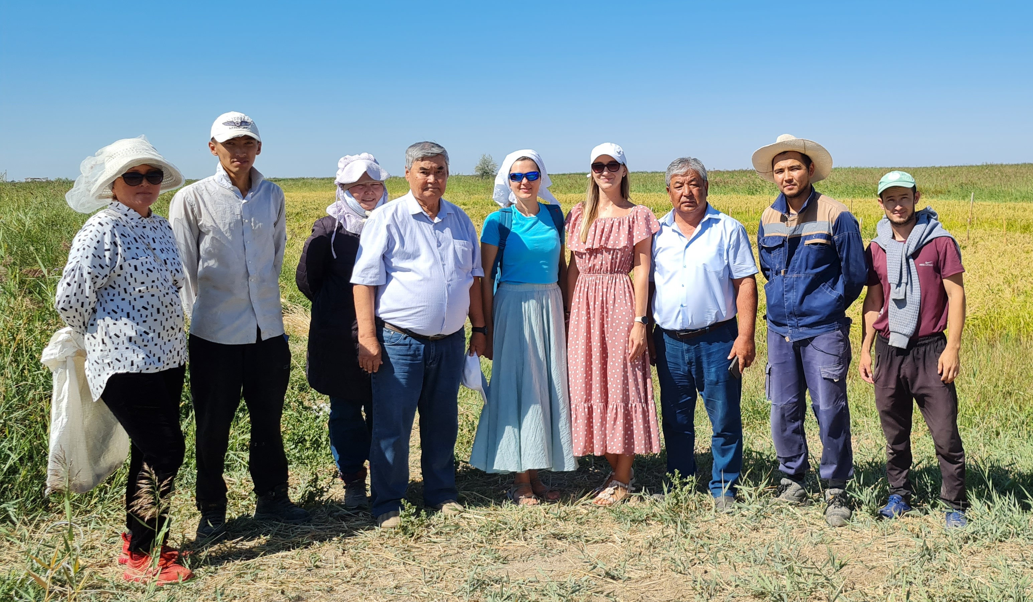
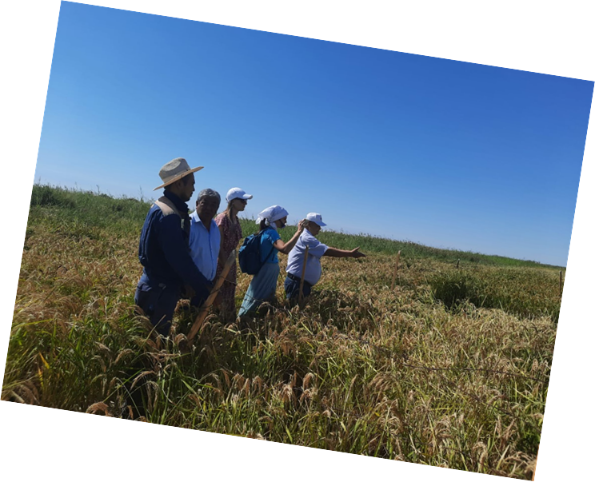
Благодарю за внимание!

